Slide 1


Fecha:
13/06/25
Violencia hacia
LA MUJER
By Alfredo Sanchez Otañez

Slide 2
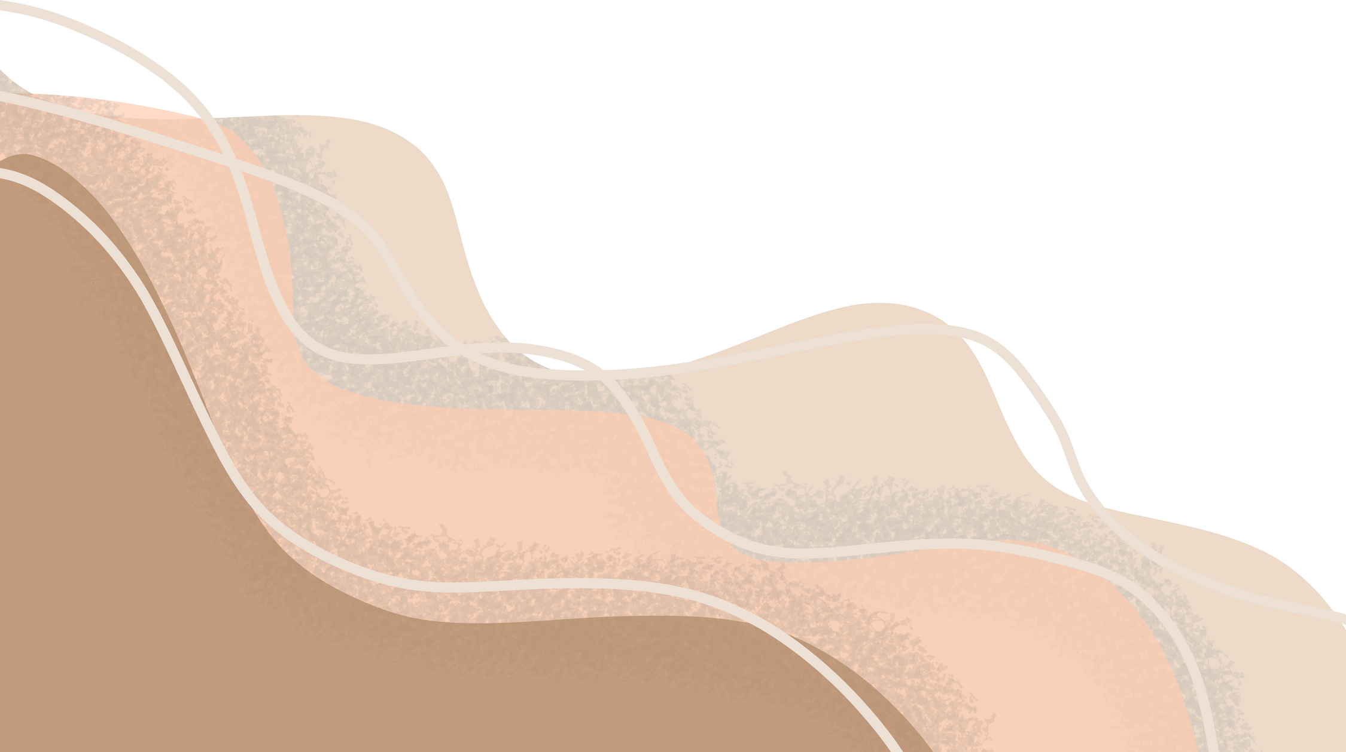
ÍNDICE
01.Como la podemos prevenir
02. Como la podemos Erradicar
03. Como identificarla
04. Como se genera
05. Como puedo darle difusión y Conclusiones

Slide 3
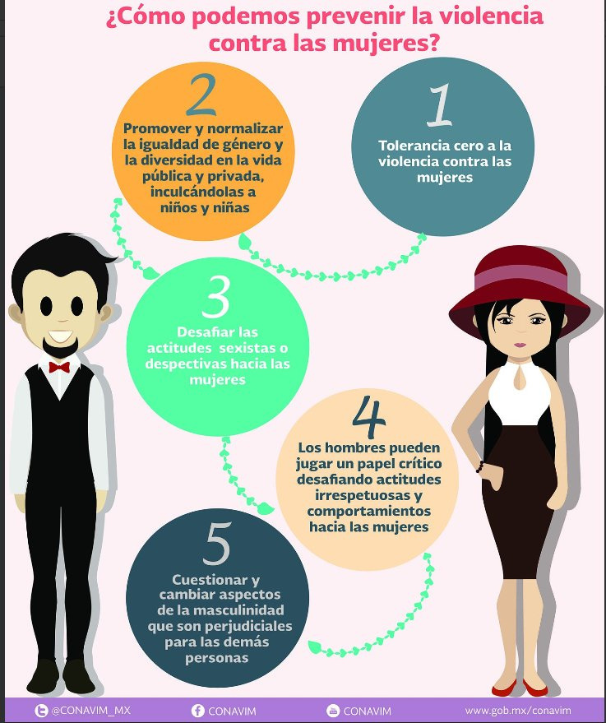
PREVENCION
Desafiar las actitudes sexistas o despectivas hacia las mujeres
Cuestionar y cambiar aspectos de la masculinidad que son perjudiciales para las demás personas
Los hombres pueden jugar un papel crítico desafiando actitudes irrespetuosas y comportamientos
Tolerancia cero a la violencia contra las mujeres

Slide 4
¿COMO LA PODEMOS ERRADICAR?
Erradicación de la Violencia Hacia la Mujer
La erradicación de la violencia contra la mujer busca eliminarla totalmente. Implica un cambio cultural profundo (romper el machismo, educar en igualdad) y legales estrictos (aplicación de leyes, fin de la impunidad). Es crucial el empoderamiento femenino y la existencia de servicios de apoyo completos. Toda la sociedad debe participar activamente.
Es un esfuerzo por lograr cero tolerancia a la violencia, garantizando la seguridad y dignidad de las mujeres.

Slide 5

COMO LO PODEMOS IDENTIFICAR
¿como se conforma?
Violencia física: Agresión directa como golpes, empujones, patadas, o cualquier acción que cause daño físico.
Violencia psicológica: Insultos, humillaciones, amenazas, manipulación, control, aislamiento, o cualquier acción que cause daño emocional.
Violencia sexual: Cualquier acto sexual no deseado, como violación o abuso sexual.
Violencia económica: Control del dinero, restricción del acceso a recursos económicos, o cualquier acción que dificulte la autonomía económica de la mujer.
Violencia doméstica: Maltrato físico o psicológico en el hogar, incluyendo violencia contra los hijos.
Violencia política: Discriminación o hostigamiento en la política o en la participación pública.
Violencia laboral: Acoso o discriminación en el trabajo.
La violencia contra la mujer se identifica a través de comportamientos, actitudes, comentarios o omisiones que causan daño físico, sexual o psicológico. Esto incluye tanto la violencia física, como golpes o empujones, como la psicológica, como insultos o humillaciones.

Slide 6

¿QUE PUEDE GENERAR?
La violencia contra la mujer tiene consecuencias graves y diversas, afectando su salud física, mental y social, así como su bienestar económico. Algunas de las consecuencias más comunes incluyen lesiones físicas, problemas de salud crónicos, ansiedad, depresión, etc.

Slide 7
CONCLUSION
COMO PUEDO DARLE DIFUSIÓN
La violencia contra la mujer muchas veces puede afectar tanto de forma física como mental generando moretones o cambios mentales como la depresión ansiedad etc.
Charlas y talleres: Organiza eventos en escuelas, universidades, centros comunitarios y lugares de trabajo. Invita a expertas en el tema, psicólogas, abogadas o sobrevivientes que puedan compartir su conocimiento y experiencias.
*Material educativo: Diseña folletos, carteles, infografías y videos informativos. Asegúrate de que el contenido sea claro, conciso y esté disponible en diferentes idiomas si es necesario. Incluye datos estadísticos, tipos de violencia, señales de alerta y recursos de ayuda.
Campañas en redes sociales: Utiliza plataformas como Facebook, Instagram, Twitter y TikTok para compartir mensajes impactantes, estadísticas, historias de sobrevivientes (con su consentimiento) y enlaces a recursos. Usa hashtags relevantes como #NiUnaMenos, #NoEsNo, #ViolenciaDeGénero.
Cinefórums y documentales: Organiza proyecciones de películas o documentales que aborden la violencia contra la mujer, seguidas de un debate. Esto puede generar una reflexión profunda y empatía.

Slide 8
Muchas
GRACIAS

